Slide 1
Web APIs 简介

Slide 2
Web APIs 和 JS 基础关联性
API 和 Web API

Slide 3
1. Web APIs 和 JS 基础关联性
1.1 JS 的组成
JavaScript
ECMAScript
DOM
BOM
JavaScript语法
页面文档对象模型
浏览器对象模型
JavaScript基础
Web APIs

Slide 4
1. Web APIs 和 JS 基础关联性
1.2 JS 基础阶段以及 Web APIs 阶段
JS 基础阶段
Web APIs 阶段
我们学习的是 ECMAScript 标准规定的基本语法
要求同学们掌握 JS 基础语法
只学习基本语法，做不了常用的网页交互效果
目的是为了 JS 后面的课程打基础、做铺垫
Web APIs 是 W3C 组织的标准
Web APIs 我们主要学习 DOM 和 BOM
Web APIs 是我们 JS 所独有的部分
我们主要学习页面交互功能
需要使用 JS 基础的课程内容做基础
JS 基础学习 ECMAScript 基础语法为后面作铺垫， Web APIs 是 JS 的应用，大量使用 JS 基础语法做交互效果

Slide 5
Web APIs 和 JS 基础关联性
API 和 Web API

Slide 6
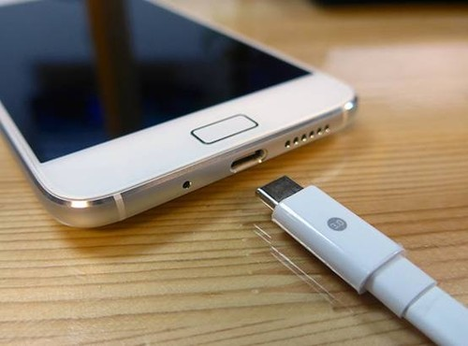
2. API 和 Web API
2.1 API
API（Application Programming Interface,应用程序编程接口）是一些预先定义的函数，目的是提供应用程序与开发人员基于某软件或硬件得以访问一组例程的能力，而又无需访问源码，或理解内部工作机制的细节。
简单理解： API 是给程序员提供的一种工具，以便能更轻松的实现想要完成的功能。
比如手机充电的接口：
我们要实现充电这个功能：
我们不关心手机内部变压器，内部怎么存储电等
我们不关心这个充电线怎么制作的
我们只知道，我们拿着充电线插进充电接口就可以充电
这个充电接口就是一个 API

Slide 7
2. API 和 Web API
2.2 Web API
Web API 是浏览器提供的一套操作浏览器功能和页面元素的 API ( BOM 和 DOM )。
现阶段我们主要针对于浏览器讲解常用的 API , 主要针对浏览器做交互效果。
比如我们想要浏览器弹出一个警示框， 直接使用 alert(‘弹出’)
MDN 详细 API : https://developer.mozilla.org/zh-CN/docs/Web/API
因为 Web API 很多，所以我们将这个阶段称为 Web APIs

Slide 8
2. API 和 Web API
2.3 API 和 Web API 总结
1. API 是为我们程序员提供的一个接口，帮助我们实现某种功能，我们会使用就可以了，不必纠结内部如何实现
2. Web API 主要是针对于浏览器提供的接口，主要针对于浏览器做交互效果。
3. Web API 一般都有输入和输出（函数的传参和返回值），Web API 很多都是方法（函数）
4. 学习 Web API 可以结合前面学习内置对象方法的思路学习

